Slide 1
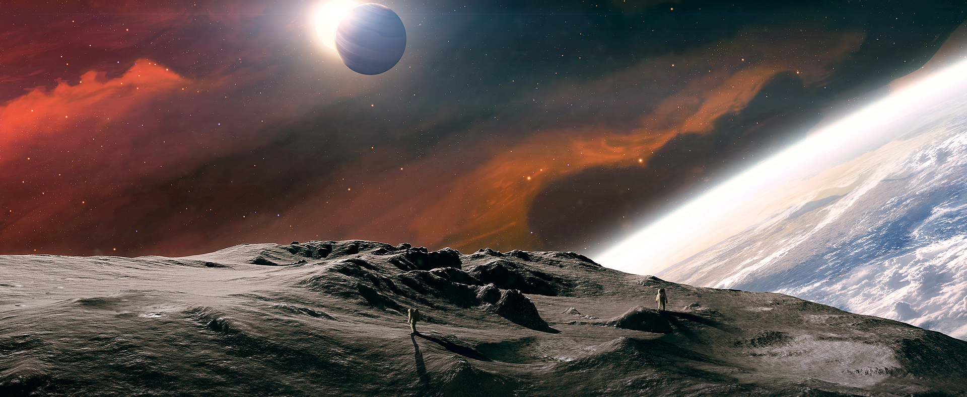
Хроники познания космоса
АВТОР: ШАТСКИХ ВАРВАРА
5А КЛАСС ШКОЛА№ 45

Slide 2
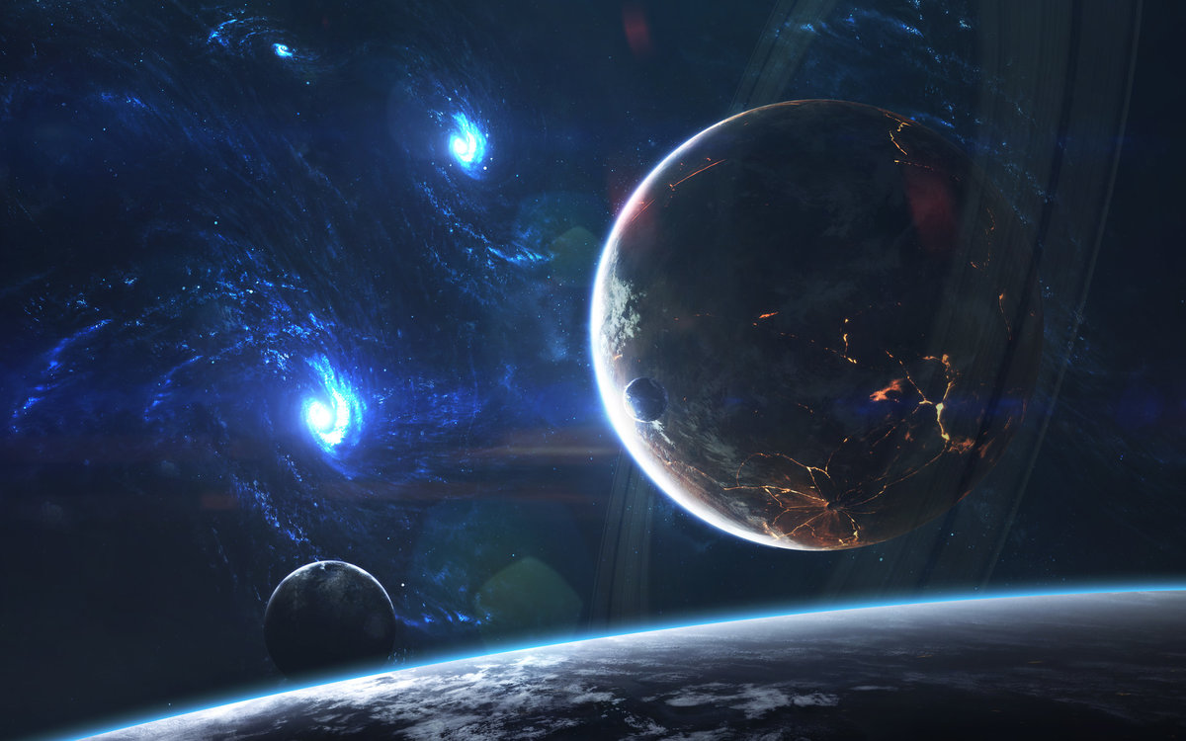
Хроники познания космоса
Представления человека о мироздании, Космосе, Вселенной уходят своими корнями в самые древние времена.
Космос всегда был для человечества одной из самых ярких и сложных тайн мироздания и её разгадке посвящали себя самые светлые умы.

Slide 3
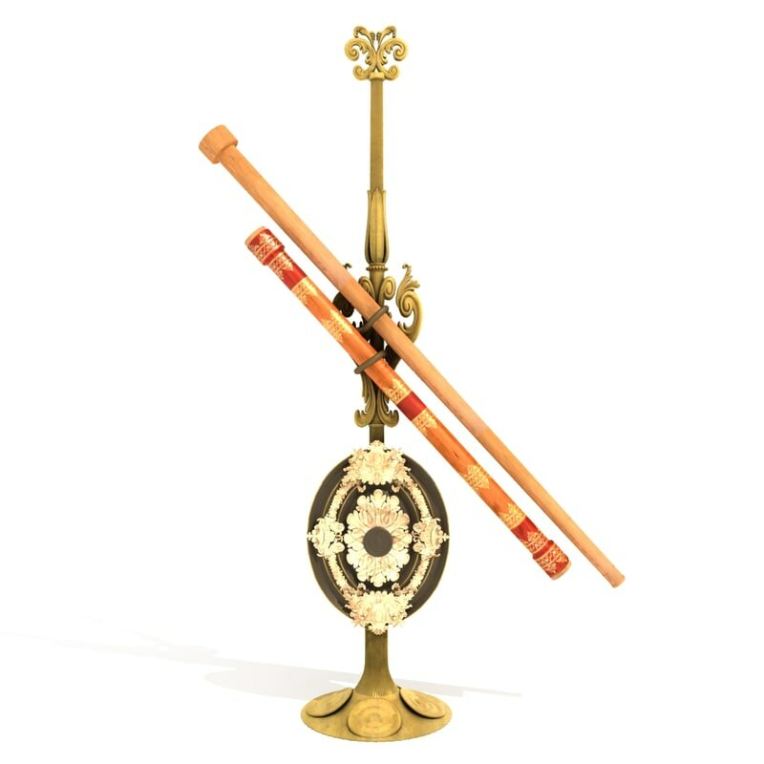
С древних времен ночное небо было объектом интереса людей. Сначала они наблюдали за видимыми созвездиями и планетами, затем, движимые научным интересом, стали изобретать всевозможные приборы, с помощью которых было возможно увидеть гораздо больше.
первый телескоп

Slide 4
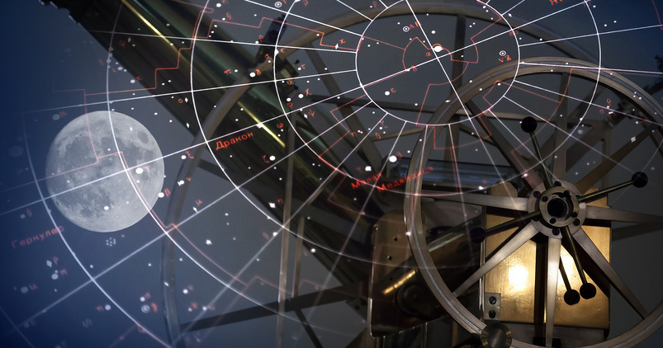
Астрономия, как наука, изучающая устройство и развитие небесных тел, всю нашу Вселенную, зародилась давно и является одной из самых древнейших наук на Земле. Уже в Древней Греции в 4 в. до н.э. ученый Гераклид Понтийский предположил вращение Земли вокруг своей оси, основываясь на своих наблюдениях, сделал выводы о том, что Меркурий и Венера вращаются вокруг Солнца и первым заговорил об астрономическом годе, как периоде обращения нашей планеты вокруг Солнца. Однако, в течение долгого времени считалось, что именно Земля находится в центре Солнечной системы и Солнце вращается вокруг нее. Подобную модель устройства Солнечной системы предложил позднеэллинистический ученый Клавдий Птолемей, живший в Александрии во 2 в. н.э.​

Slide 5
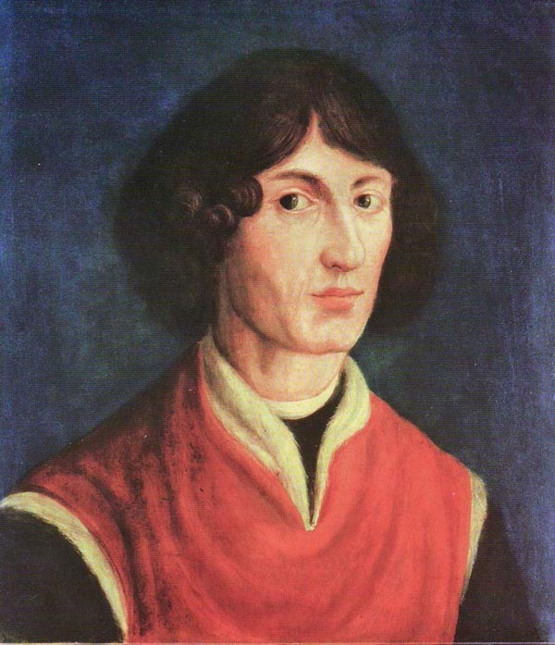
Лишь в 16 веке Николай Коперник опроверг существующую веками геоцентрическую концепцию Солнечной системы и в своем трактате «Об обращении небесных сфер» доказал, что Земля и другие планеты вращаются вокруг Солнца. Поскольку его выводы противоречили официальной позиции церкви, польский ученый в течение долгого времени подготавливал научное сообщество к столь важному открытию, которое поистине произвело революцию во всем мире. Труд Коперника был напечатан в Германии спустя 40 лет после начала его исследований незадолго до его смерти в 1543 году. В 17 веке учение Коперника было объявлено ересью и его последователи подвергались преследованиям.
Николай Коперник

Slide 6
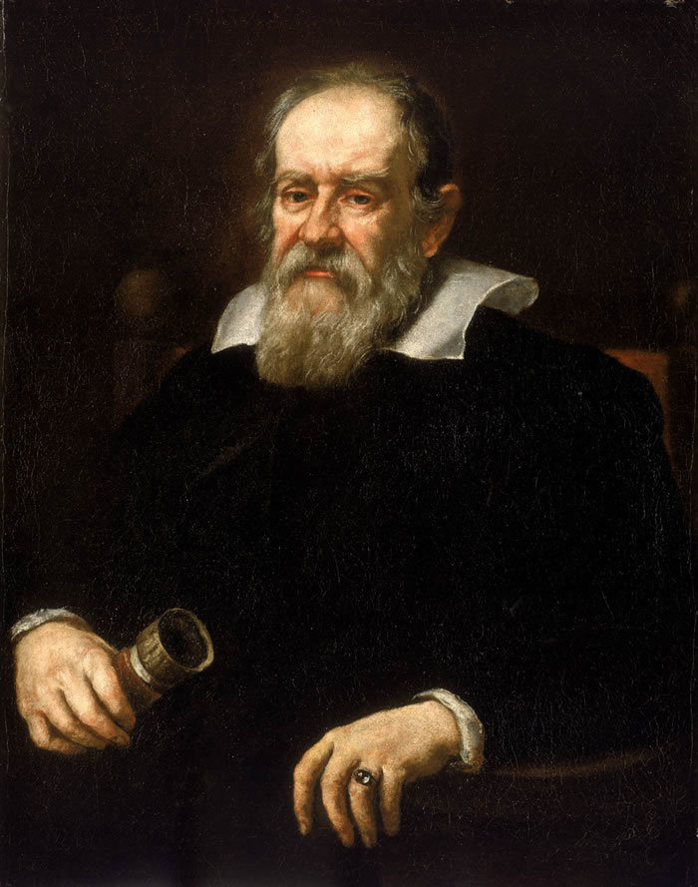
Идеи Коперника о гелиоцентрическом строении солнечной системы развивал и другой итальянский математик и астроном Галилео Галилей.
Галилей сам создал оптический телескоп, позволявший достичь 32-кратного увеличения, что дало ему возможность обнаружить рельеф на поверхности луны, пятна на поверхности солнца, а также установить, что солнце, и все другие небесные тела, как и наша планета, вращаются вокруг своей оси.
Галилео Галилей

Slide 7
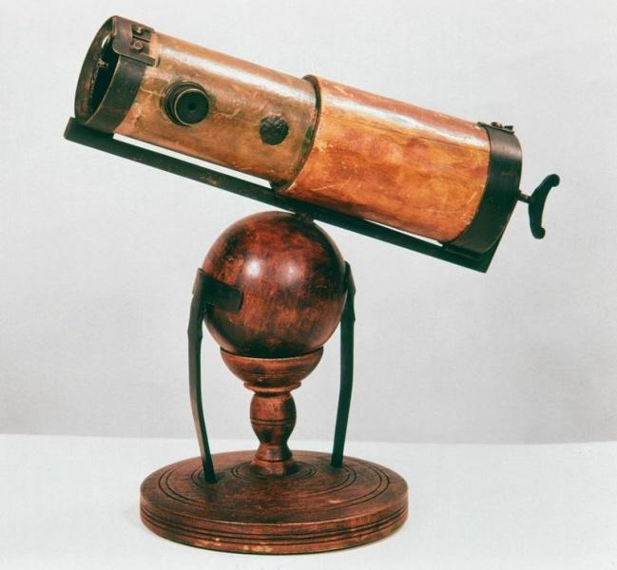
Открытие закона всемирного тяготения и галактик
На труды Кеплера опирался впоследствии и всемирно известный английский ученый Исаак Ньютон, создатель теории всемирного тяготения и небесной механики.
Именно он достаточно четко сформулировал мысль о единстве Вселенной, как строгой системы с взаимозависимыми элементами, подчиненными единым законам. Ньютон в 1668 году создал зеркальный телескоп, который позволил добиться лучшего изображения исследуемых объектов.
Телескоп Ньютона

Slide 8
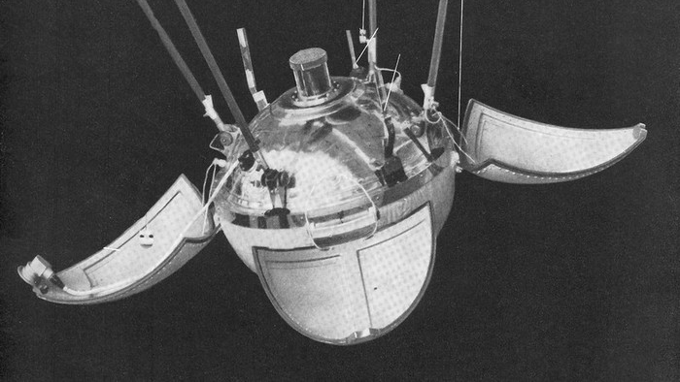
Исследование Луны в XX веке
В XX в. изучение космоса приобрело системный и коллективный характер. Эра гениальных астрономов-одиночек прошла, и исследование космических пространств стало делом государственной важности, успехи которого во многом определяли положение страны на международной арене.
На начальном этапе объектом изучения стали ближайшая к Земле Луна, находящаяся на расстоянии 384 467 км, а также планеты Солнечной системы.
После успешного запуска первого космического спутника СССР в 1957 году Советским Союзом был успешно запущен лунный спутник «Луна-1», вес которого составил 752 кг.

Slide 9
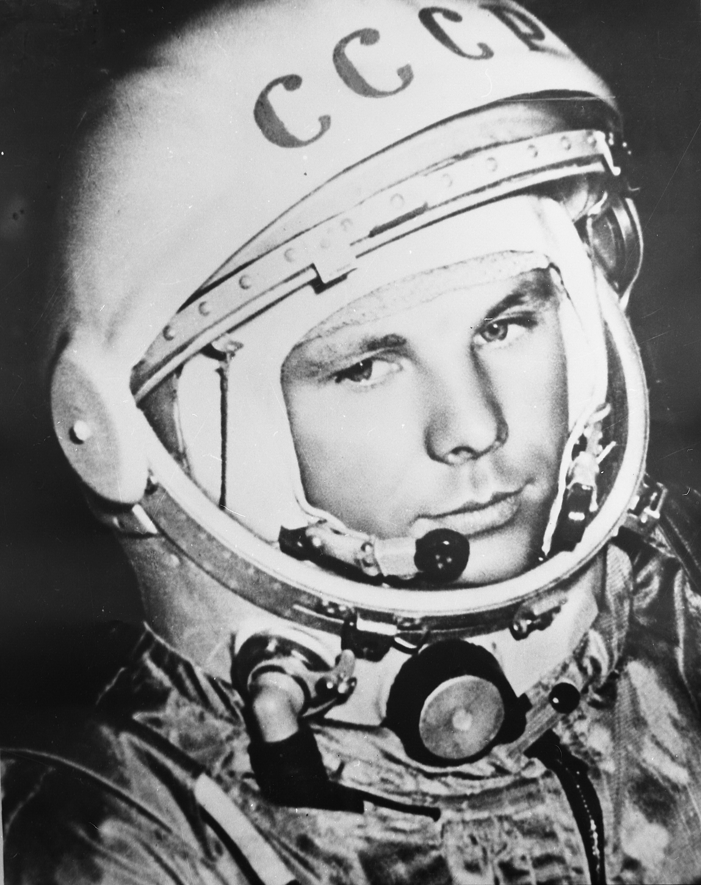
В середине ХХ века произошло невероятное событие для всего человечества – полет Гагарина в космос. После этого началась новая эра космонавтики. Каждый советский человек знает, в каком году Гагарин полетел в космос.
Юрий Гагарин

Slide 10
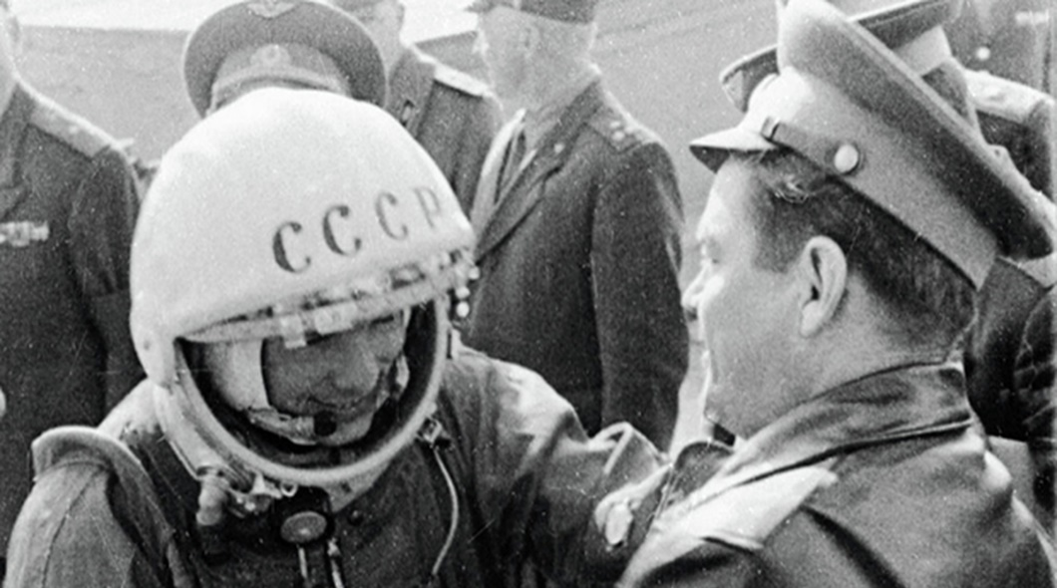
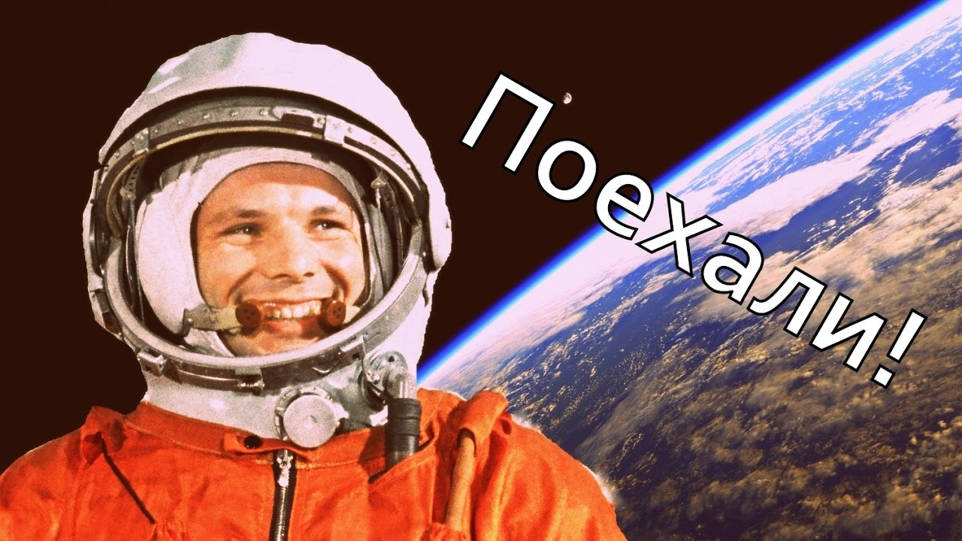
Первый полёт человека в космос
12 апреля 1961 года Юрий Гагарин стал первым человеком в мировой истории, совершившим полёт в космическое пространство. Ракета-носитель «Восток» с кораблём «Восток-1», на борту которого находился Гагарин, была запущена с космодрома Байконур.
В9:07 по московскому времени произошел старт
космического корабля.
Как только ракета оторвалась от земли, он воскликнул: «Поехали!» Начался первый полет Гагарина в космос.Длительность этого полёта составила 108 минут, за это время корабль-спутник сделал один-единственный оборот вокруг земного шара.

Slide 11
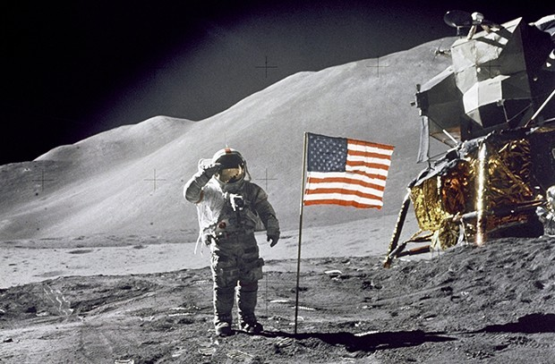
Несмотря на достижения советской науки по изучению естественного спутника земли, первым пилотируемым кораблем, приземлившимся на Луну стал американский «Аполлон-11» и первым на ее поверхность 20 июля 1969 года ступил американец Нил Армстронг.

Slide 12
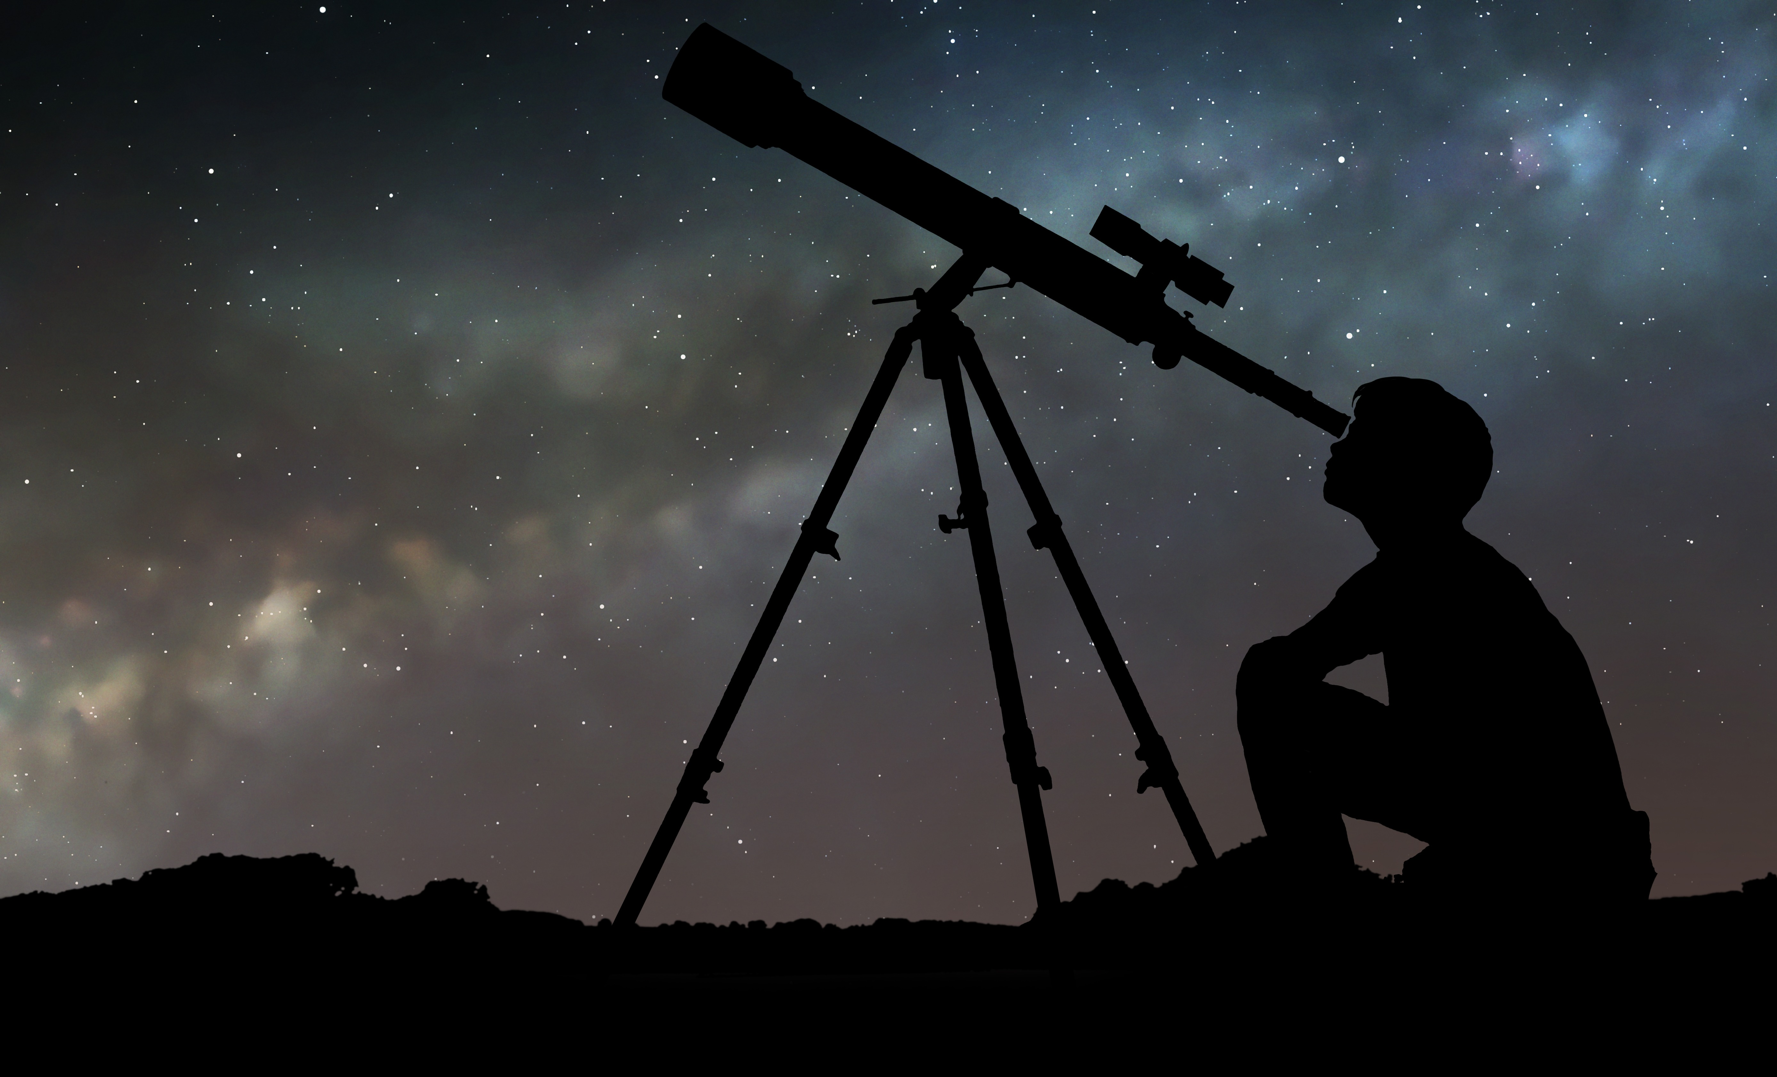
Изучение космоса на данный момент
Исследования космоса с Земли, начавшиеся с интереса отдельных одаренных людей, постепенно стали перспективным направлением мировой науки, которая обеспечила возможность изучать межпланетное и межзвездное пространство и из космоса. XX век в этом отношении был очень плодотворным, как в плане развития технологий, так и в плане объединения усилий государств для реализации общих исследовательских задач.
сейчас учёные продолжают активно изучать космос и делать новые открытия

Slide 13
Интересные факты про освоение космоса
Секретные слова. Во время первых полетов космонавты общались с Землей с помощью секретных слов, чтобы никто не мог догадаться, как все проходит. Такими словами служили названия цветов, фруктов и деревьев. Например, космонавт Владимир Комаров в случае повышения радиации должен был сигналить: «Банан!». Для Валентины Терешковой (первой женщины-космонавта) пароль «Дуб» означал, что тормозной двигатель работает хорошо, а «Вяз» — что двигатель не работает.
Первый памятник пилотируемой космонавтике. На месте приземления Юрия Гагарина около деревни Смеловка в Саратовской области 12 апреля 1961 года прибывшие военные установили знак. Точнее — вкопали столб с табличкой, где было написано: «Не трогать! 12.04.61 г. 10 ч 55 м. моск. врем».
Астронавты-рекордсмены. Обеспечить существование космонавта на орбитальной станции очень сложно. На первых станциях экипажи находились не больше месяца, а на МКС живут теперь полгода. Самый длительный в мире полет совершил Валерий Поляков — 438 суток (14 месяцев) подряд на станции «Мир». А мировой рекорд пребывания в космосе принадлежит Геннадию Падалке — за пять полетов он провел на орбите 878 суток (2 года и 5 месяцев).

Slide 14
Спасибо за внимание! При подготовке презентации использована информация, размещенная на сайтах: https://cosmosplanet.ru, https://asteropa.ru, https://knowhistory.ru, http://2035.media, https://ru.wikipedia.org.

